Slide 1
Bài 19: CẢM ƠN ANH HÀ MÃ
Tiết 4

Slide 2
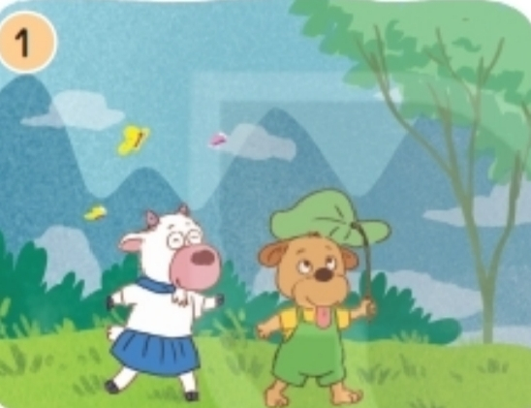
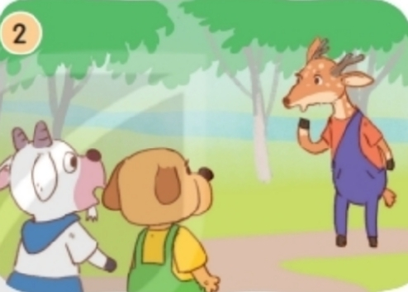
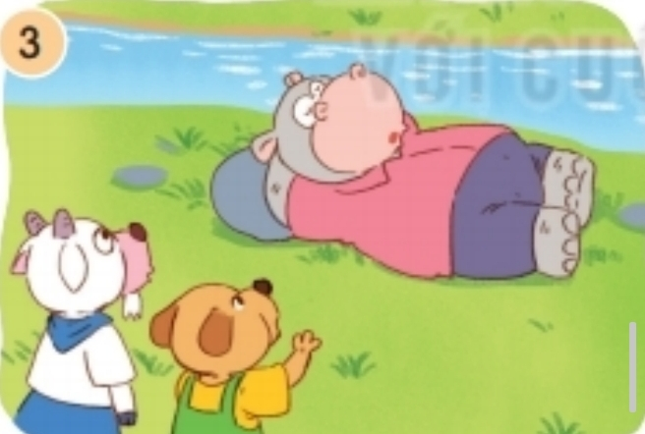
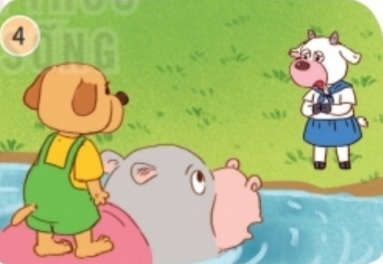
1. Dựa vào tranh và câu hỏi gợi ý, nói về sự việc trong từng tranh.
Dê và cún gặp chuyện gì khi vào rừng?
Dê đã nói gì khi gặp cô hươu?
Vì sao dê làm anh hà mã phật ý?
Cún đã làm gì khiến anh hà mã vui vẻ giúp đỡ?

Slide 3
2. Kể lại từng đoạn của câu chuyện theo tranh:
Dê và cún gặp chuyện gì khi vào rừng?
Dê đã nói gì khi gặp cô hươu?
Vì sao dê làm anh hà mã phật ý?
Cún đã làm gì khiến anh hà mã vui vẻ giúp đỡ?

Slide 4
CỦNG CỐ BÀI HỌC
Notes:
Bài giảng thiết kế bởi: Hương Thảo - tranthao121006@gmail.com

